Slide 1
Виды расходных операций

Slide 2
Расходные операции связаны с расходом предприятием денежных средств.

Slide 3
К расходным кассовым операциям относятся:
Сдача выручки в банк
Выдача денег под отчет
Выдача заработной платы
Оплата поставщикам в пределах рассчета наличными
Выдача займа

Slide 4
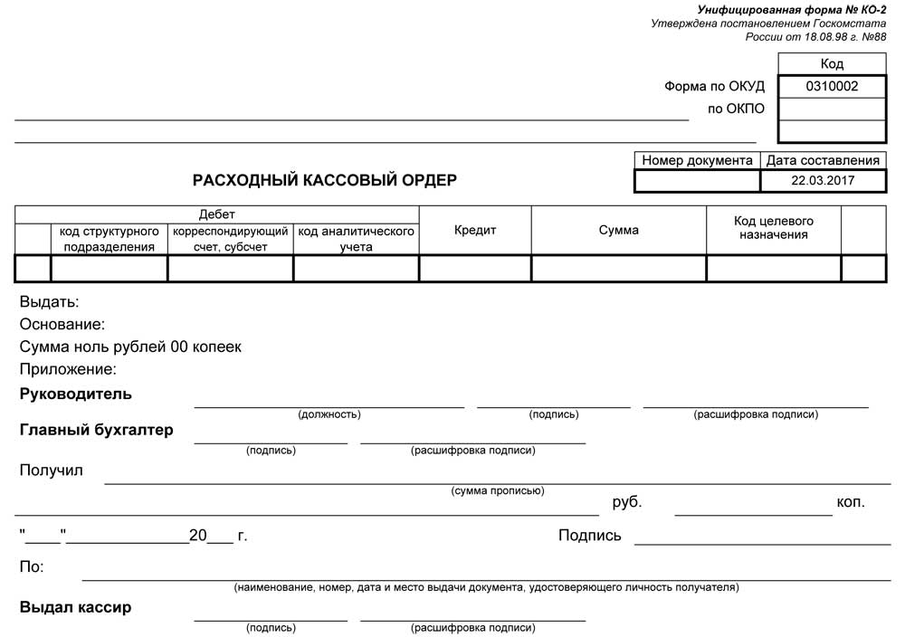

Slide 5
Правила оформления кассовых ордеров
Подчистки,помарки или исправления при их оформлении не допускаются
Указывается основание для их составления и перечисляются прилагаемые к ним документы
Все кассовые ордера обязательно подписываются глав.бухгалтером,а расходные ордера и руководителем предприятия.

Slide 6
Кассир записывает:
Наименование
Номер документа
Кем и когда выдан
Получатель:
Расписка в получении денег может быть сделана получателем только собственноручно чернилами или шариковой ручкой с указанием полученной суммы: рублей - прописью, копеек - цифрами. Предоставляет документ удостоверяющий личность.

Slide 7
Выдача денег из кассы, неподтвержденная распиской получателя в расходном кассовом ордере, оправданием остатка наличных денег в кассе не является. Эта сумма считается недостачей и взыскивается с кассира.

Slide 8
Кассир выдает деньги только лицу, указанному в расходном кассовом ордере или заменяющем его документе.
Если выдача денег производится по доверенности оформленной в установленном порядке:
- в тексте ордера после фамилии, имени и отчества получателя денег бухгалтерией указывается фамилия, имя и отчество лица, которому доверено получение денег.
Доверенность остается в документах дня,как приложение к расхлодному кассовому ордеру.
Если выдача денег производится по ведомости:
- перед распиской в получении денег кассир делает надпись "По доверенности".

Slide 9
Все поступления и выдачи наличных денег предприятия учитывают в кассовой книге:
Предприятие ведет только одну кассовую книгу, которая должна быть пронумерована, прошнурована и опечатана сургучной или мастичной печатью. Количество листов в кассовой книге заверяется подписями руководителя и главного бухгалтера предприятия.

Slide 10
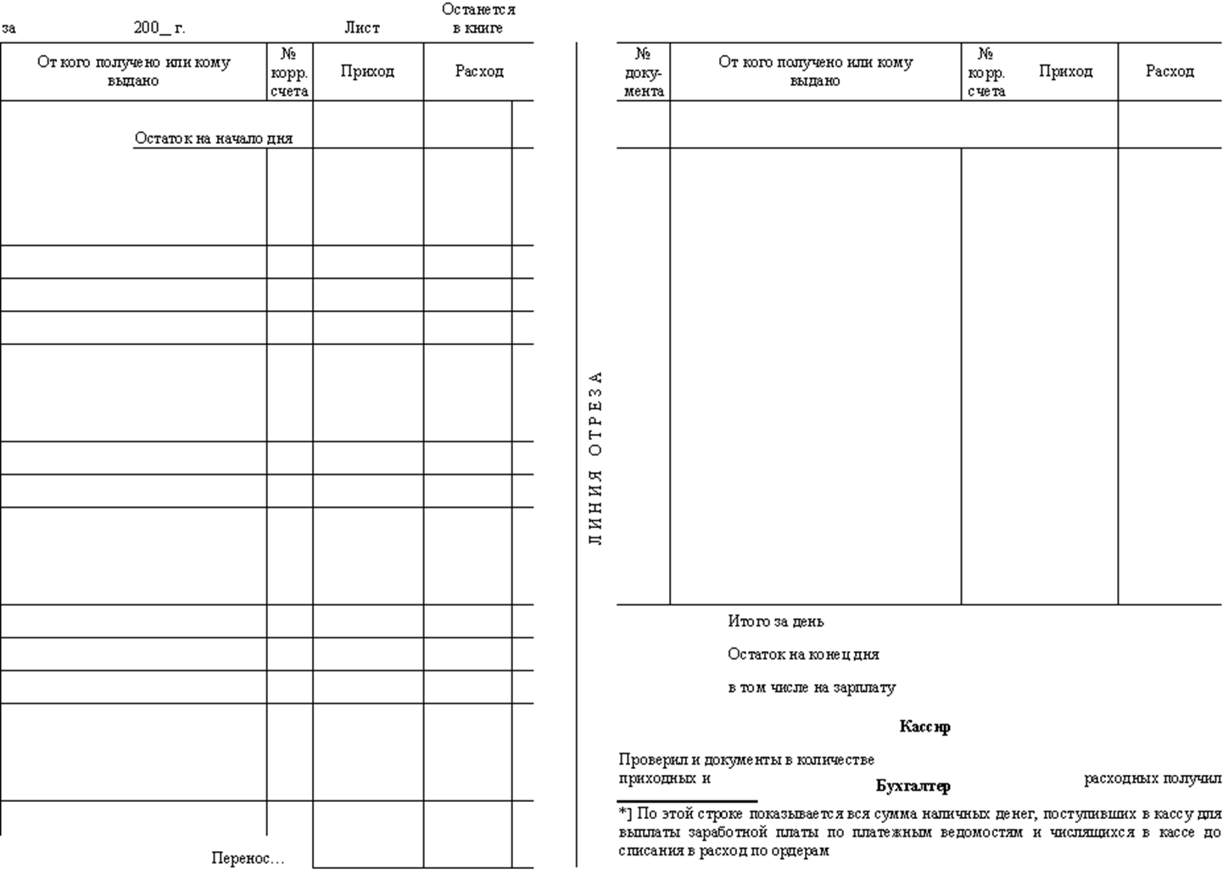

Slide 11
Записи в кассовой книге ведутся в двух экземплярах через копировальную бумагу чернилами или шариковой ручкой. Первые экземпляры листов остаются в кассовой книге. Вторые экземпляры листов должны быть отрывными - они служат отчетом кассира. Первые и вторые экземпляры листов нумеруются одинаковыми номерами.

Slide 12
Подчистки и неоговоренные исправления в кассовой книге не допускаются. Сделанные исправления заверяются подписями кассира, а также главного бухгалтера предприятия или лица, заменяющего его.

Slide 13
СПАСИБО ЗА ВНИМАНИЕ!

